Slide 1
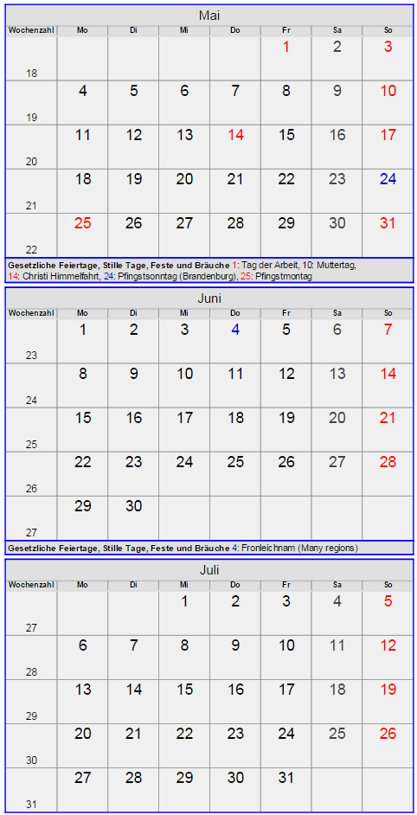
26 Mai 2015
Aktueller Stand
Notes:
Before you start editing the slides of your talk change to the Master Slide view: Menu button “View”, Master, Slide Master:
Edit the following 2 items in the 1st slide: 1) 1st row in the violet header: Delete the existent text and write the title of your talk into this text field 2) The 2 rows in the footer area: Delete the text and write the information regarding your talk (same as on the Title Slide) into this text field.
If you want to use more partner logos position them left beside the DESY logo in the footer area Close Master View

Slide 2
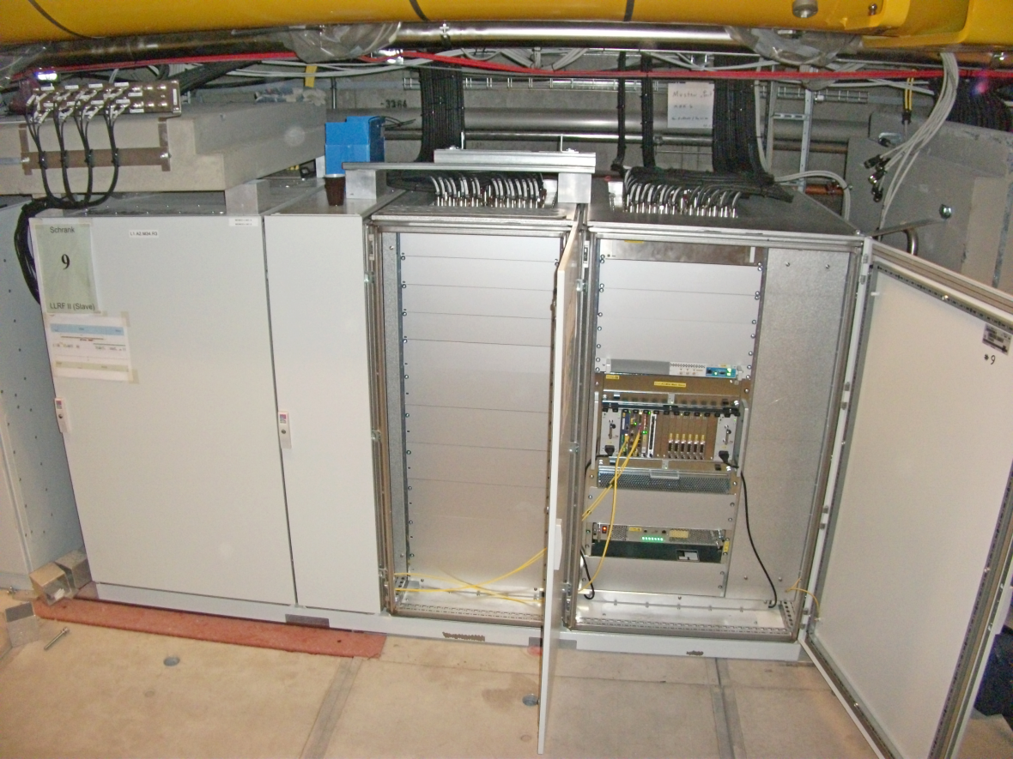
Kabel für LLFR für die Slave Racks

Slide 3
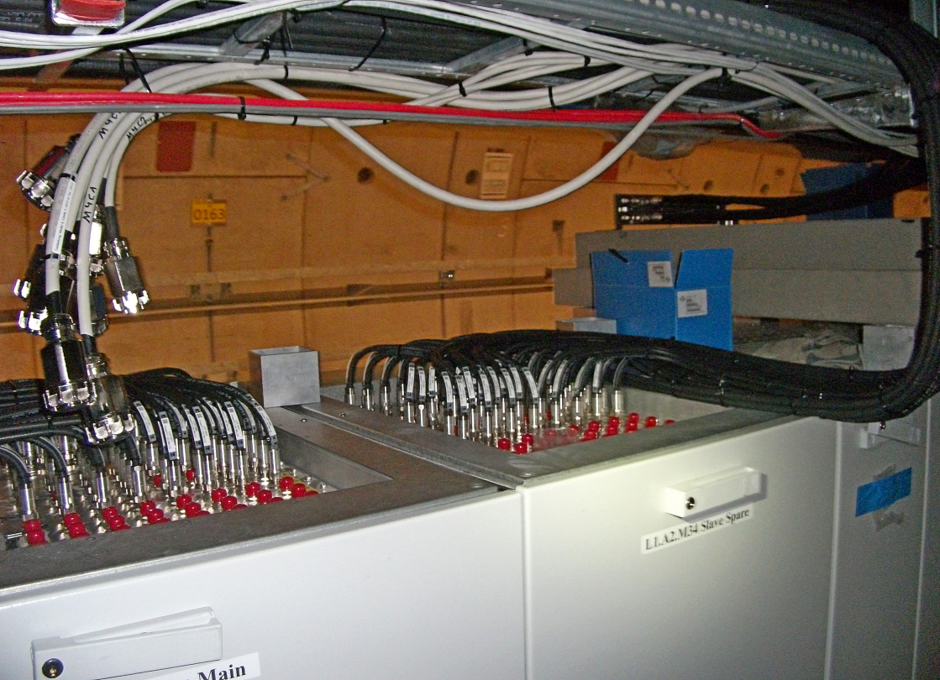
Kabel für LLFR für die Slave Racks
Die Stromversorgung für die Kühlung in den Racks 7 und 9 ist noch nicht vorhanden

Slide 4
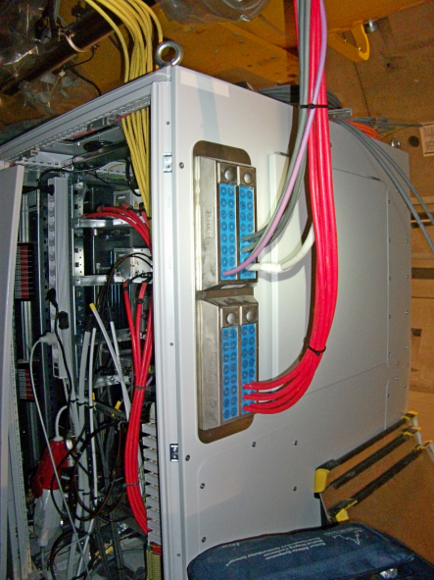
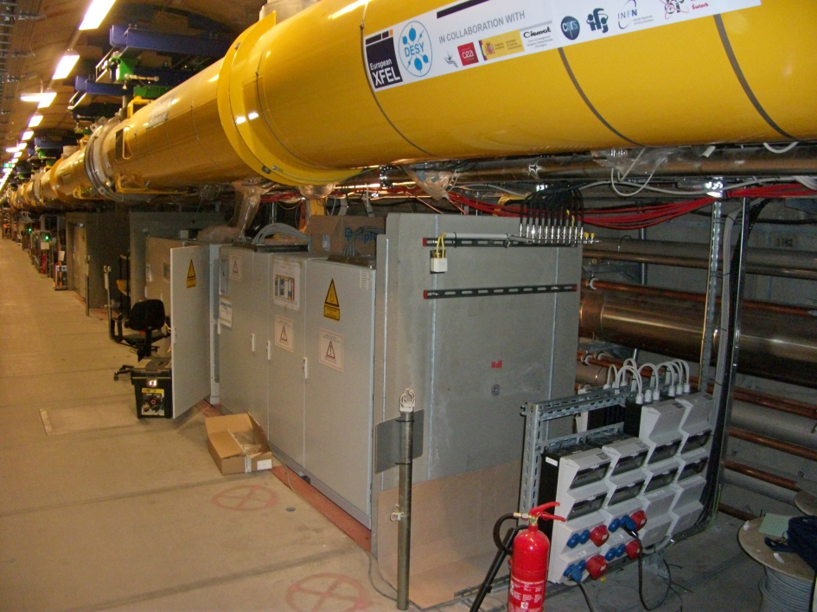
IT Verkabelung

Slide 5
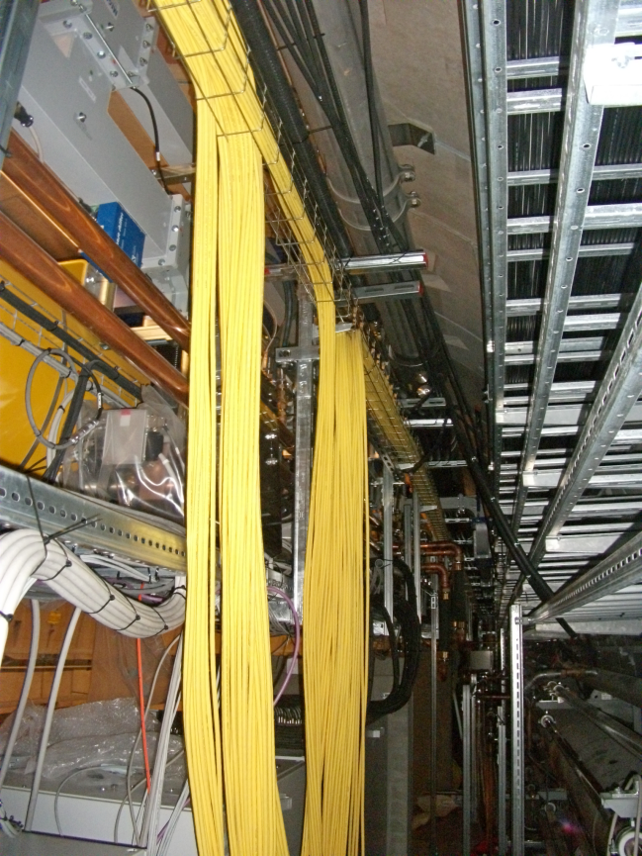
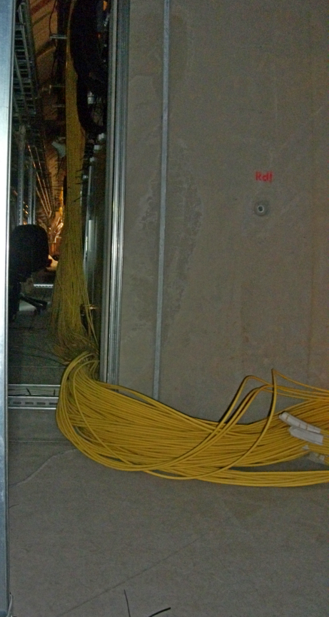
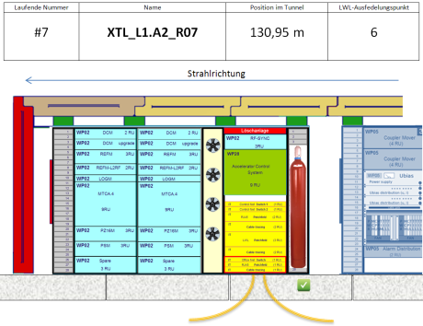
IT Verkabelung
Rack 7 - IT HVT
144 Kabel !
07.04.2015

Slide 6
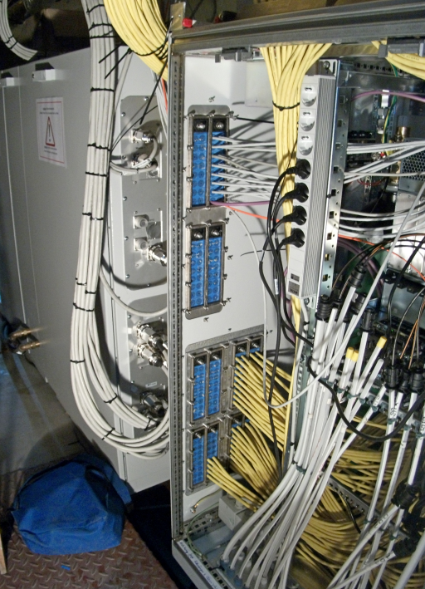
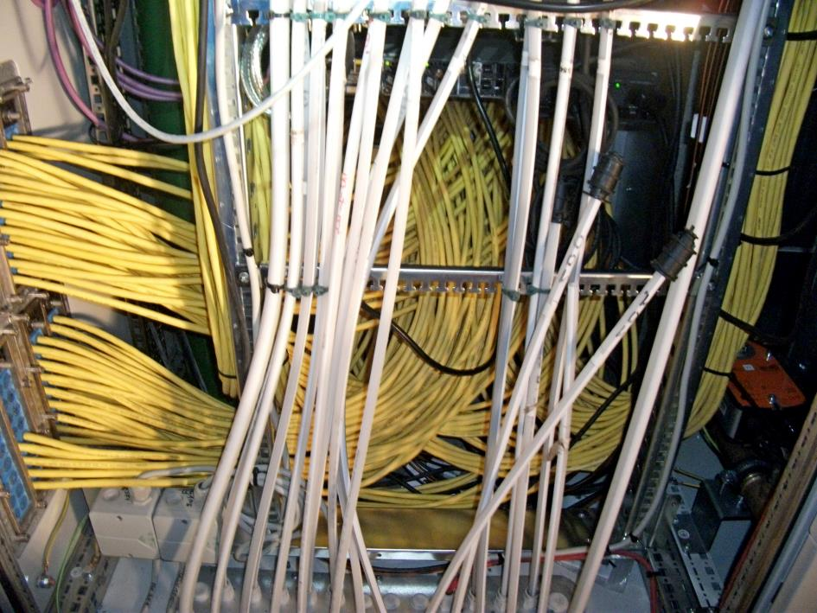
IT Verkabelung
22.05.2015
Rack 7 - IT HVT
144 Kabel !

Slide 7
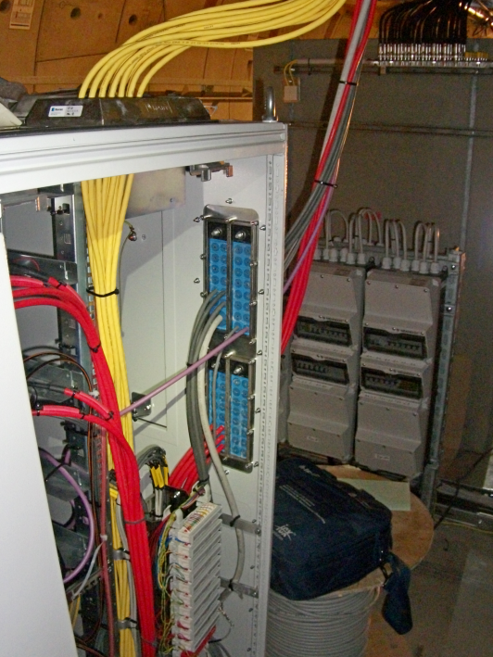
Kabelpritschen und Verkabelung
Gummiverschlüsse an den Racks
07.04.2015

Slide 8
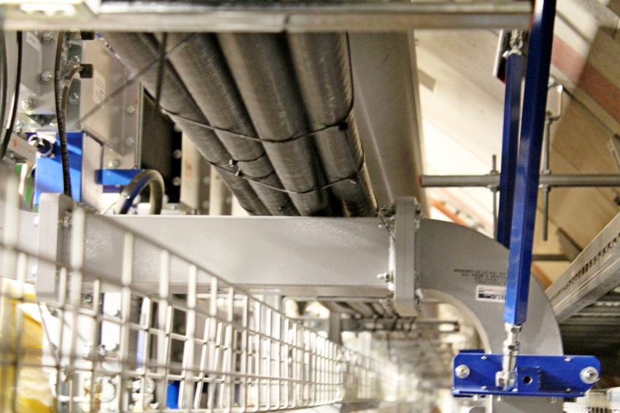
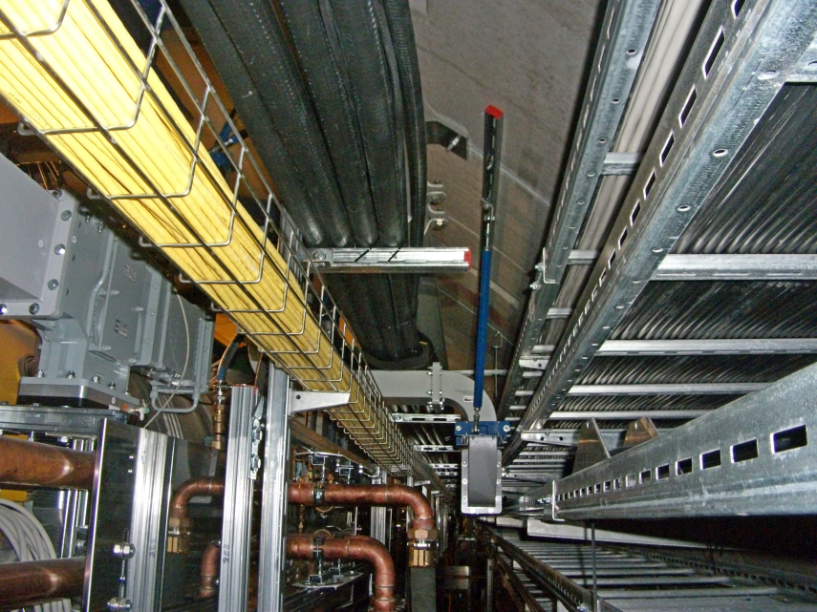
Kabelpritschen und Verkabelung
Es liegen auf den Hohlleitern noch 2 Kabel (Referenzfrequenzverteilung) dicht auf.
Das ist ungünstig, da sich die Hohlleiter erwärmen.
Es ist noch nicht abschließend geklärt, wie wir ein Polster/Buffer/Thermoisolierung dazwischen bekommen

Slide 9
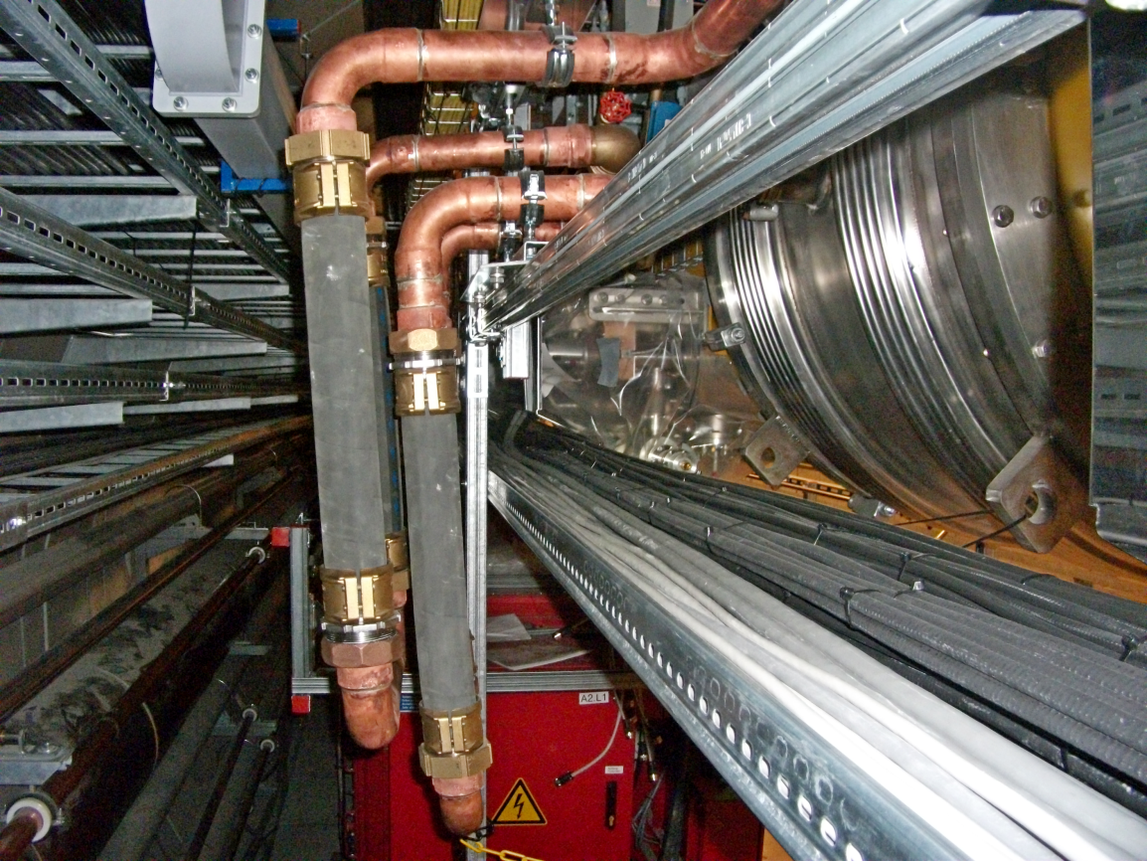
Kabelpritschen und Verkabelung

Slide 10
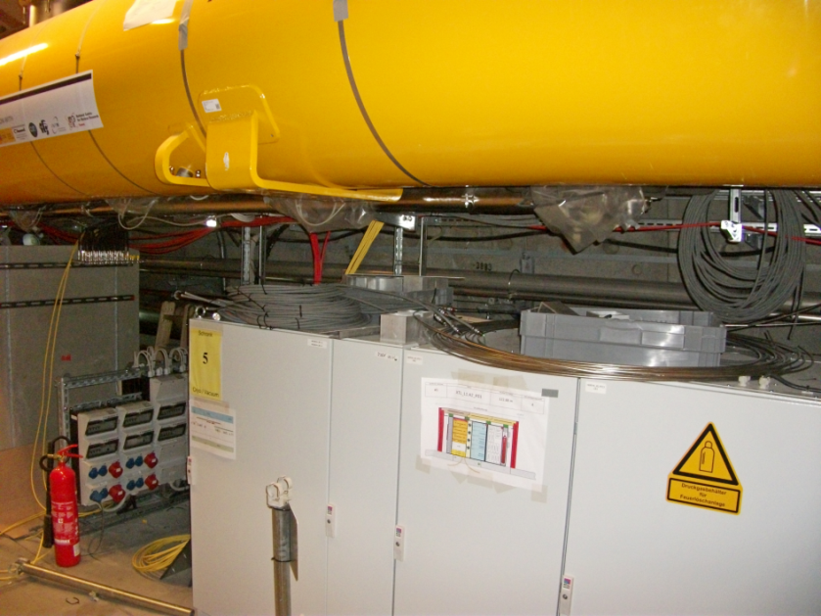
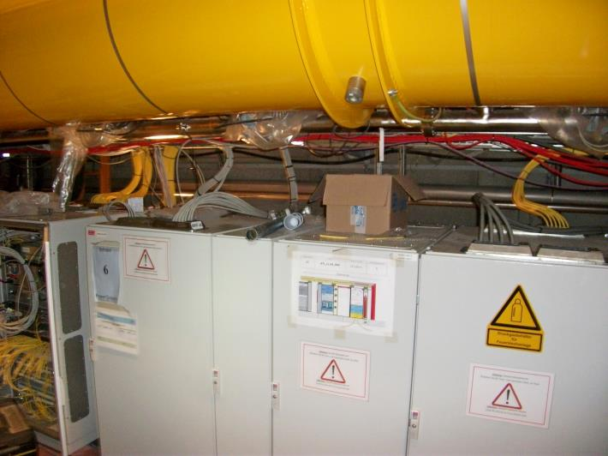
IT Verkabelung
Kabelablage auf dem Rack stört

Slide 11
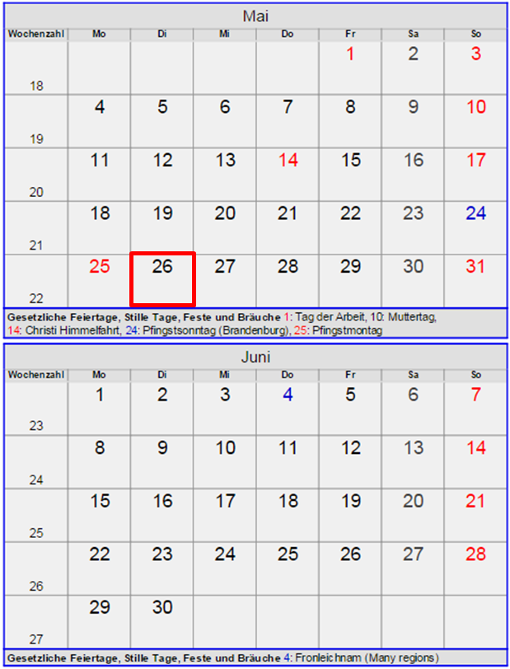

Slide 12
Inbetriebnahme der XFEL RF Stationen
Notes:
How to edit the title slide
Upper area: Title of your talk, max. 2 rows of the defined size (55 pt)
Lower area (subtitle): Conference/meeting/workshop, location, date, your name and affiliation, max. 4 rows of the defined size (32 pt)
Change the partner logos or add others in the last row.

Slide 13
Inhalt
Blockbild RF Station
Hilfsmittel Inbetriebnahme
Voraussetzung Inbetriebnahme
Inbetriebnahme Vorbereitung
Inbetriebnahme HV
Inbetriebnahme RF

Slide 14
Blockbild RF Station
RF out
Transformer
Klystron
Modulator
HV
HV
WG
U,I LWL
U,I
Modulator Enable (LWL)
RF station Interlock
PreAmp
YAUI
RF In (LLRF)
Water, Temp.,
Level
PS
RF PwrMtr
ext. Interlock
(Water Module,SL)
Pers.-Int.

Slide 15
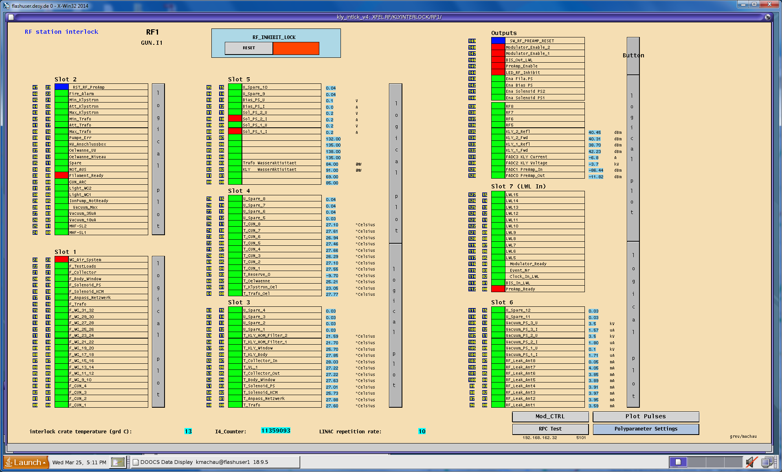
Hilfsmittel Inbetriebnahme
Weitere Hilfsmittel: Scope und HF-Detektor (HV-Spannung/Strom, HF-Puls)
Notes:
Before you start editing the slides of your talk change to the Master Slide view: Menu button “View”, Master, Slide Master:
Edit the following 2 items in the 1st slide: 1) 1st row in the violet header: Delete the existent text and write the title of your talk into this text field 2) The 2 rows in the footer area: Delete the text and write the information regarding your talk (same as on the Title Slide) into this text field.
If you want to use more partner logos position them left beside the DESY logo in the footer area Close Master View

Slide 16
Voraussetzung Inbetriebnahme
Netzspannung, Netzwerk, Wasser
Not-Aus geprüft
Personeninterlock
Modulator an HV-Last geprüft und an Trafo im Tunnel angeschlossen gem. Prozedur
Modulator und zugehöriger Trafo im Tunnel mit Stationsnamen gekennzeichnet und überprüft.
HF-Kabel (MHF-p) kalibriert
Bleiabdeckung Klystronarm geschlossen
Hohlleiter auf Load geschaltet

Slide 17
Inbetriebnahme Vorbereitung
Korrekturwerte setzen, Erfahrung AMTF und XFEL-RF1 nutzen
Plausibilitätscheck Interlocksignale
Wasserstock mit MKK in Betrieb nehmen, dabei Interlockcheck Flow
Auxillaries (z.B PS, Heizung) einschalten. Messwerte prüfen
Test der Leakage-Antennen (nicht BGV B11 konform)
LWL-Verbindung RF-Interlock ←→ Modulator prüfen

Slide 18
Inbetriebnahme HV
Niedrige HV am Modulator einschalten (2kV)
Prüfung der Mod-Betriebsanzeige im Tunnel (Ampel ?)
Messwerte (U,I) Klystron überwachen und prüfen.
Schrittweise HV bis HVmax erhöhen.

Slide 19
Inbetriebnahme RF
RF-Pulslänge so wählen, dass Load bei Pmax nicht überlastet wird
Puls mit geringer Leistung einschalten und mit HV-Puls synchronisieren
Permanente Überwachung RF-Pegel
Schrittweise RF-Pegel bis RFmax erhöhen
Überwachung Temperatur und Leakage-Antennen
Nach Einschalten der RF, Messung Xray am Klystronarm durch MHF-p
Messung RF-Abstrahlung am Hohlleiter mit externem Messgerät in Anlehnung an BGV B11

Slide 20
Inbetriebnahme RF
Wiederholung und Protokollierung der Xray- Messung durch D3
Nach Umschaltung der Hohlleiter auf das Modul, Wiederholung und Protokollierung der RF-Messung mit externem Messgerät in Anlehnung an BGV B11

